Slide 1
ПОНЯТИЕ ХЕШИРОВАНИЯ

Slide 2
Хеширование − специальный метод адресации данных для быстрого поиска нужной информации по уникальным ключам (key).
Термин «хеширование» (hashing − перемешивание) ввел в 1967 году Хеллерман (Hellerman). Дословный перевод означает − рубить, крошить, но академик А.П.Ершов предложил довольно удачный эквивалент − «расстановка».
Базовые понятия
Хеш-таблица
Хеш-таблица представляет собой обычный массив со специальной адресацией, задаваемой некоторой функцией (Хеш-функция).

Slide 3
Хеш-функция
Функция, которая преобразует ключ элемента данных в некоторый индекс в хеш-таблице, называется функцией хеширования или хеш-функцией:
i = h(key);
где key - преобразуемый ключ, i - получаемый индекс таблицы, т.е. ключ отображаемый во множестве, на-пример, целых чисел (хеш-адреса), которые впоследствии используются для доступа к данным.
Хеширование, таким образом, – это способ, который подразумевает использование значения ключа для определения его позиции в таблице без сравнения с самим ключом.

Slide 4
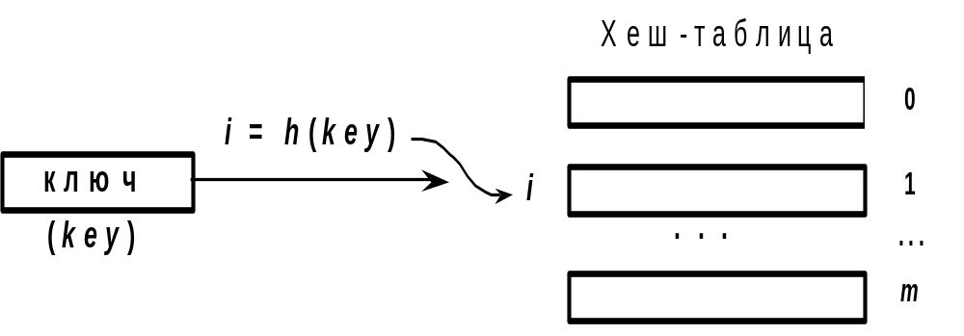
Совершенная хеш-функция - функция: i = h(key) = key.
Строится массив с индексами i = h(key) = key; и если ключи располагаются, в диапазоне от 0 до 100, то проблем не возникает. Но если это числа с девятью значащими цифрами, то для работы потребуется массив с 10⁹ элементами.
Это и послужило причиной разработки различных схем хеширования, т.е. установления такой взаимосвязи между ключом и записью в массиве, когда размер массива будет пропорционален количеству записей, а не значениям ключа.

Slide 5
Таким образом, алгоритмы хеширования – это способы сведения хранения одного большого множества к более меньшему.
Однако функция расстановки может для нескольких уникальных значений ключа давать одинаковое значение позиции i в таблице. Ситуация, при которой несколько ключей получают один и тот же индекс (хеш-адрес) называется коллизией. (Совершенная хеш-функция не порождает коллизий).
Поэтому схема хеширования должна включать алгоритм разрешения конфликтов (коллизий), опре-деляющий порядок действий, если позиция i = h(key) оказывается уже занятой записью с другим ключом.

Slide 6
Имеется множество схем хеширования, разли-чающихся и хеш-функцией h(key) и алгоритмами разрешения конфликтов.
Наиболее распространенный метод задания хеш-функции: метод деления.
Исходными данными являются: некоторый целый ключ key и размер таблицы m. Результатом данной функции является остаток от деления этого ключа на размер таблицы.
Общий вид такой функции:
int h ( int key, int m )
{
return key % m;
}

Slide 7
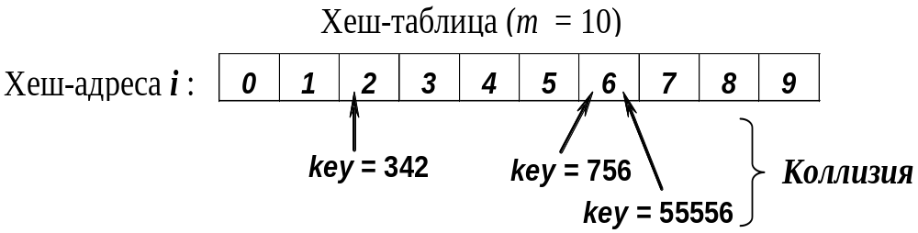
Для m = 10 хеш-функция возвращает младшую цифру ключа.

Slide 8
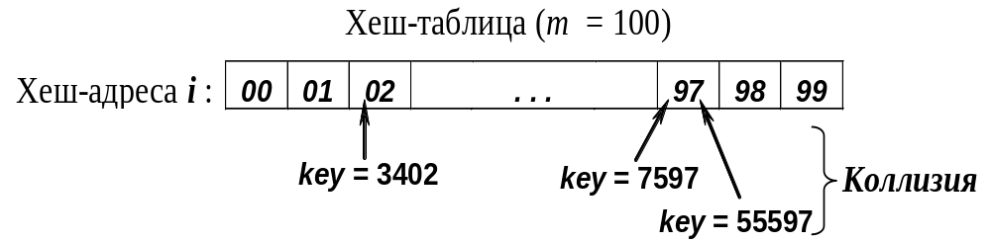
Для m = 100 хеш-функция возвращает две младших цифры ключа.
В рассмотренных примерах хеш-функция i = h(key) только определяет позицию, начиная с которой нужно искать (или первоначально − поместить в таблицу) запись с ключом key. Далее необходимо восполь-зоваться какой-либо схемой (алгоритмом) хеширования.

Slide 9
Аддитивный метод, в котором ключом является символьная строка. В хеш-функции строка преобра-зуется в целое число суммированием всех символов и возвращается остаток от деления на m (обычно размер таблицы m = 256)
int h (char *key, int m) {
int s = 0;
while ( *key )
s += *key++;
return s % m;
}
Коллизии возникают в строках, состоящих из одина-кового набора символов, например, abc и cab.

Slide 10
Данный метод можно несколько модифицировать, получая результат, суммируя только первый и последний символы строки-ключа.
int h ( char *key, int m ) {
int len = strlen ( key ), s = 0;
if ( len < 2 ) // Если длина ключа 0, или 1,
s = key[0]; // возвратить key[0]
else
s = key[0] + key[len – 1];
return s % m;
}
В этом случае коллизии будут возникать только в стро-ках, например, abc и amc.

Slide 11
В мультипликативном методе дополнительно используется случайное действительное число r из интервала [0,1), тогда дробная часть произведения r*key будет находиться в интервале [0,1]. Если это произведение умножить на размер таблицы m, то целая часть полученного произведения даст значение в диапазоне от 0 до m – 1
int h ( int key, int m ) {
double r = key * rnd();
r = r – (int)r; // Выделили дробную часть
return r * m;
}

Slide 12
В общем случае при больших значениях m индексы, формируемые хеш-функцией, имеют большой разброс. Более того, математическая теория утверждает, что распределение получается более равномерным, если m является простым числом.
В рассмотренных примерах хеш-функция i = h(key) только определяет позицию, начиная с которой нужно искать (или первоначально – поместить в таблицу) запись с ключом key. Поэтому схема хеширования должна включать алгоритм решения конфликтов, определяющий порядок действий, если позиция i = h(key) оказывается уже занятой записью с другим ключом.
Существует много методов, такие как метод середи-ны квадрата, метод исключающего ИЛИ и др.

Slide 13
Схемы хеширования
В большинстве задач два и более ключей хешируются одинаково, но они не могут занимать в хеш-таблице одну и ту же ячейку.
Существуют два возможных варианта: либо найти для нового ключа другую позицию, либо создать для каждого индекса хеш-таблицы отдельный список, в который помещаются все ключи с равными индексами.
Эти варианты и представляют собой две классические схемы хеширования:
− хеширование методом открытой адресации с линейным опробыванием − linear probe open addressing;
− хеширование методом цепочек (со списками), или так называемое, многомерное хеширование − chaining with separate lists.

Slide 14
Метод открытой адресации с линейным опробыванием
Изначально все ячейки хеш-таблицы, которая является обычным одномерным массивом, помечены как не занятые. Поэтому при добавлении нового ключа проверяется, занята ли данная ячейка.
Если ячейка занята, то осуществляется осмотр по кругу до тех пор, пока не найдется свободное место («открытый адрес»), т.е. элементы с однородными ключами размещают вблизи полученного индекса.
В дальнейшем, осуществляя поиск, сначала находят по ключу позицию i в таблице, и, если ключ не совпадает, то последующий поиск осуществляется в соответствии с алгоритмом разрешения конфликтов, начиная с позиции i по списку.

Slide 15
Метод цепочек является доминирующей стратегией. В этом случае индекс i, полученный хеш-функцией i = h(key), трактуется как индекс в хеш-таблице списков, т.е. сначала ключ key очередной записи отображается на позицию i таблицы. Если позиция свободна, то в нее размещается элемент с ключом key, если она занята, то отрабатывается алгоритм разрешения конфликтов, в результате которого такие ключи помещаются в список, начинающийся в i-той ячейке хеш-таблицы.
Рассмотрим пример

Slide 16
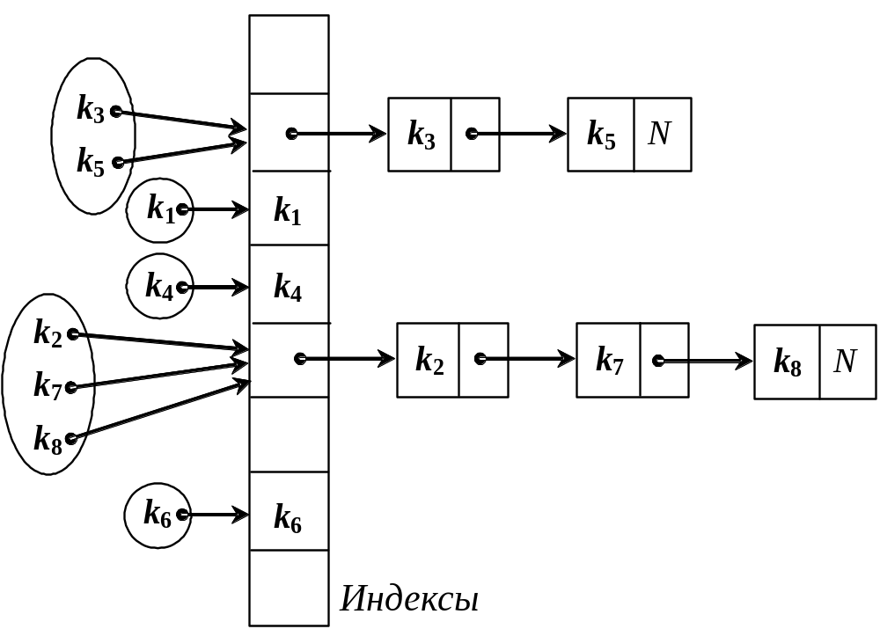

Slide 17
В итоге имеем таблицу массива связных списков или деревьев.
Процесс заполнения (считывания) хеш-таблицы прост, но доступ к элементам требует выполнения следующих операций:
− вычисление индекса i ;
− поиск в соответствующей цепочке.
Для улучшения поиска при добавлении нового элемента можно использовать алгоритма вставки не в конец списка, а с упорядочиванием, т.е. добавлять элемент в нужное место.

Slide 18
Пример реализации метода прямой адресации с линейным опробыванием. Исходными данными являются 7 записей (для простоты информационная часть состоит только из целочисленных данных), объявленного структурного типа:
struct zap {
int key; // Ключ
int info; // Информация
} data;
{59,1}, {70,3}, {96,5}, {81,7}, {13,8}, {41,2}, {79,9};
Размер хеш-таблицы m = 10. Хеш-функция i = h(data) = data.key % 10; т.е. остаток от деления на 10 ( i ∈ [0, 9] ).
На основании исходных данных последовательно заполняем хеш-таблицу.

Slide 19
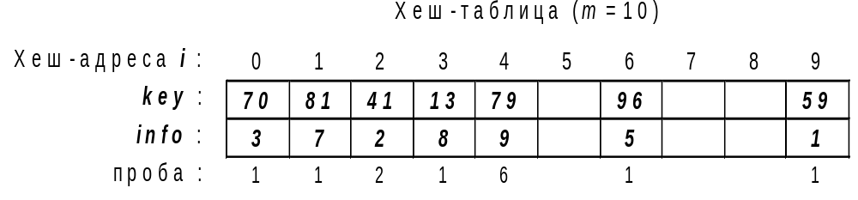
При хешировании первых пяти ключей хеш-адреса различные
i = 59 % 10 = 9; i = 70 % 10 = 0; i = 96 % 10 = 6;
i = 81 % 10 = 1; i = 13 % 10 = 3.
Первая коллизия между ключами 81 и 41 – место с индексом 1 занято, просматриваем хеш-таблицу с поиском ближайшего свободного места, это i = 2. Ключ 79 – снова коллизия: позиция 9 занята. Эффекти-вность алгоритма резко падает, т.к. для поиска свободного места понадобилось 6 проб, свободным оказался индекс i = 4.
Общее число проб такого метода от 1 до (m − 1) пробы на элемент.

Slide 20
Реализация метода цепочек для предыдущего примера. Объявляем структурный тип для элемента односвязного списка:
struct List {
int key; // Ключ
int info; // Информация
List *next; // Указатель на следующий
} data;
На основании исходных данных последовательно заполняем хеш-таблицу, добавляя новый элемент в конец списка, если место уже занято.

Slide 21
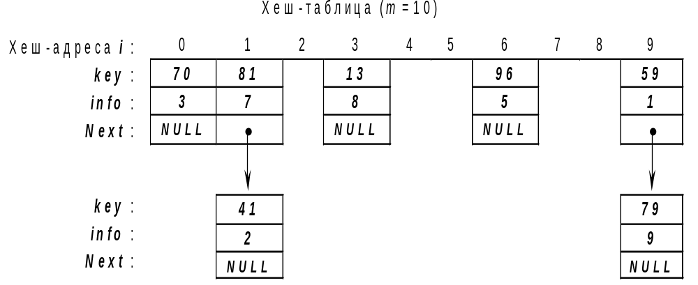
Хеширование первых пяти ключей дает различные индексы (хеш-адреса): 9, 0, 6, 1, 3.
При возникновении коллизии, новый элемент добавля-ется в конец списка, т.е. элемент с ключом 41, помеща-ется после элемента с ключом 81, а с ключом 79 − после элемента с ключом 59.

